Slide 1
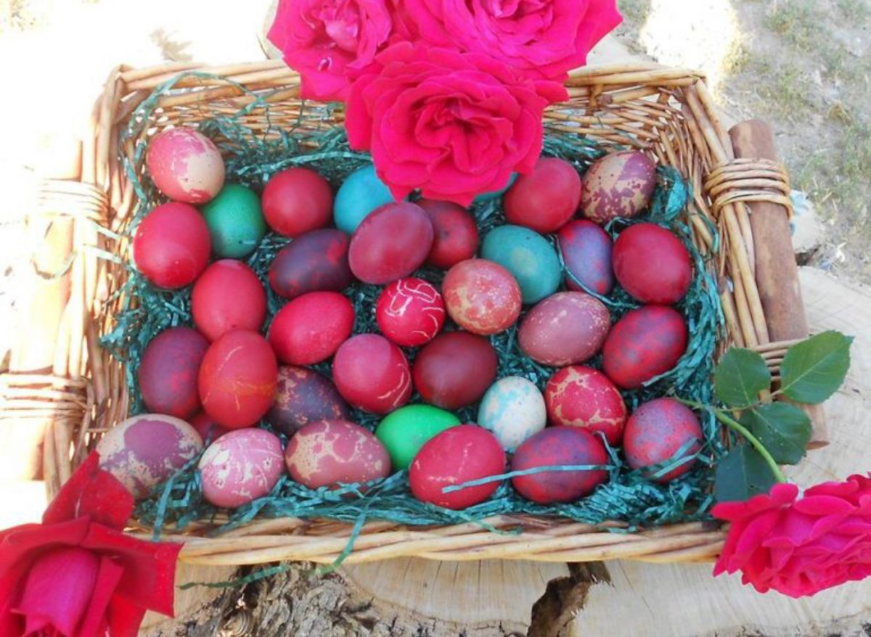
ΗΘΗ ΚΑΙ ΕΘΙΜΑ ΤΟΥ
ΜΕΓΑΛΟΥ ΣΑΒΒΑΤΟΥ ΚΑΙ ΤΗΣ ΛΑΜΠΡΗΣ
ΕΠΙΜΕΛΕΙΑ: Β. ΚΑΡΑΜΑΝΗ

Slide 2
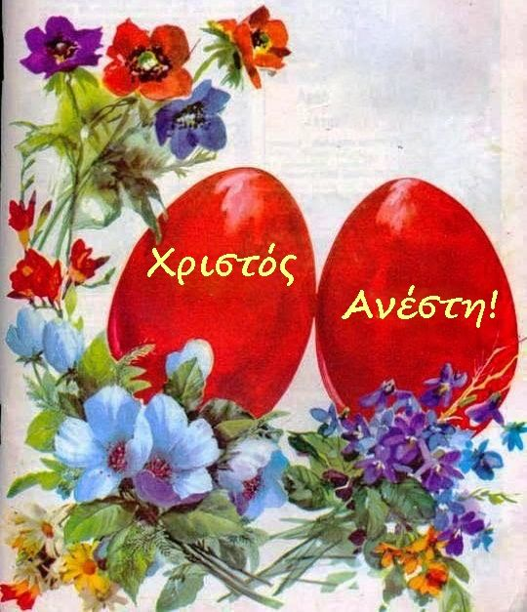
ΚΥΡΙΑΚΗ ΤΟΥ ΠΑΣΧΑ

Slide 3
ΗΘΗ ΚΑΙ ΕΘΙΜΑ ΤΗΣ ΛΑΜΠΡΗΣ

Slide 4
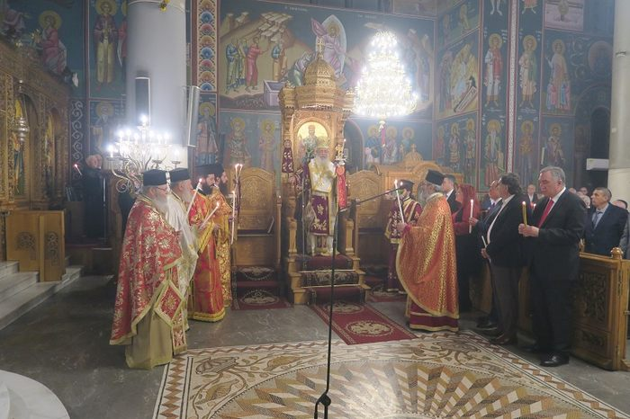
Η ΛΕΙΤΟΥΡΓΙΑ ΤΗΣ ΑΓΑΠΗΣ
Το μεσημέρι της Κυριακής του Πάσχα γίνεται η Δεύτερη Ανάσταση, ‘η Αγάπη’. Για την αγάπη σταυρώθηκε ο Χριστός, γι’ αυτό και το Ευαγγέλιο διαβάζεται σε δώδεκα γλώσσες, συμβολίζοντας την ενότητα των εθνών. Μετά την Αγάπη, στον περίβολο του ναού, στήνεται χορός, με πρώτο- πρώτο τον παπά και μετά τους πιστούς κατά σειρά ηλικίας.

Slide 5
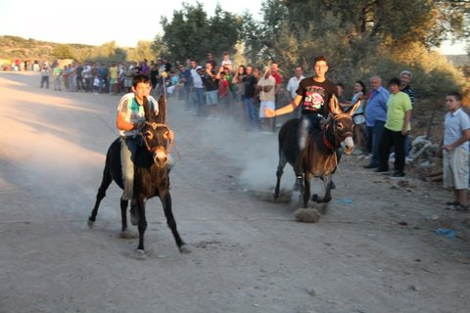
ΤΑ ΠΑΙΧΝΙΔΙΑ ΤΗΣ ΛΑΜΠΡΗΣ
Τα παιχνίδια της Λαμπρής έχουν την τιμητική τους την Κυριακή, αλλά και τη Δευτέρα του Πάσχα. Μετά τη Λειτουργία της Αγάπης την Κυριακή του Πάσχα, η αυλή της εκκλησίας φιλοξενεί τους πιστούς που ετοιμάζουν τα «λαμπριάτικα παιχνίδια», που έφτασαν στις μέρες μας ακόμη και από τα αρχαία χρόνια, κρατώντας την παράδοση κόντρα στον χρόνο. Τα παιχνίδια συνεχίζονται μέχρι και το απόγευμα. Ένα από τα διασκεδαστικά παιχνίδια είναι το διτζίμιν, το οποίο πήρε την ονομασία του από το ρήμα «δοκιμάζω». Το διτζίμιν είναι μια μεγάλη πέτρα που δεν έχει εύκολο πιάσιμο λόγω του όγκου, σχήματος και βάρους. Αυτός που θα καταφέρει να σηκώσει την πέτρα και να την κρατήσει πιο ψηλά είναι και ο νικητής και ο δυνατότερος του χωριού ή της κοινότητας. Άλλα παιχνίδια είναι τα «τριάππηδκια, το «σιοινίν», οι «σακουλοδρομίες», οι «γαϊδουροδρομίες», η «συτζιά», η «Βασιλιτζιά», ο «ζίζυρος» και πολλά άλλα.

Slide 6
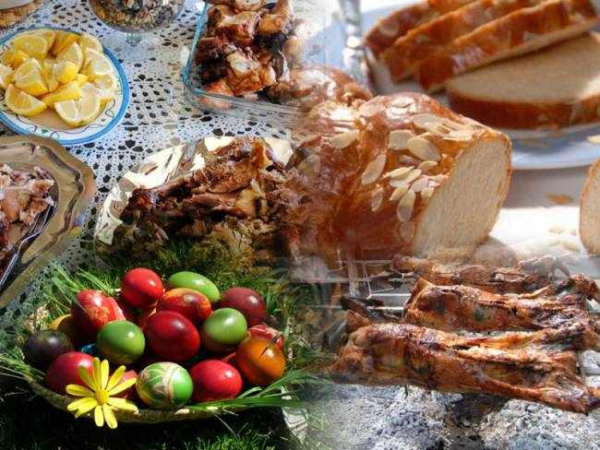
ΠΑΣΧΑ-ΛΑΜΠΡΗ
ΓΙΟΡΤΉ ΧΑΡΑΣ
Το Πάσχα ή Λαμπρή για τους Έλληνες είναι η κορυφαία γιορτή του χρόνου.
Γιορτάζεται σε όλη την Ελλάδα με το σούβλισμα των αρνιών, το τσούγκρισμα των κόκκινων αυγών, με τραγούδια και χορούς. Όλη η εβδομάδα που ακολουθεί η λεγόμενη Διακαινήσιμη είναι γιορτινή και σύμφωνα με το Τυπικό της Εκκλησίας δεν νηστεύουμε ούτε την Τετάρτη αλλά ούτε και την Παρασκευή αυτής της εβδομάδας.
Οι πιστοί για 40 μέρες μετά το Πάσχα όταν συναντιούνται οπουδήποτε δεν χαιρετιούνται με τον συνηθισμένο τρόπο, αλλά με το «Χριστός Ανέστη και Αληθώς Ανέστη».

Slide 7
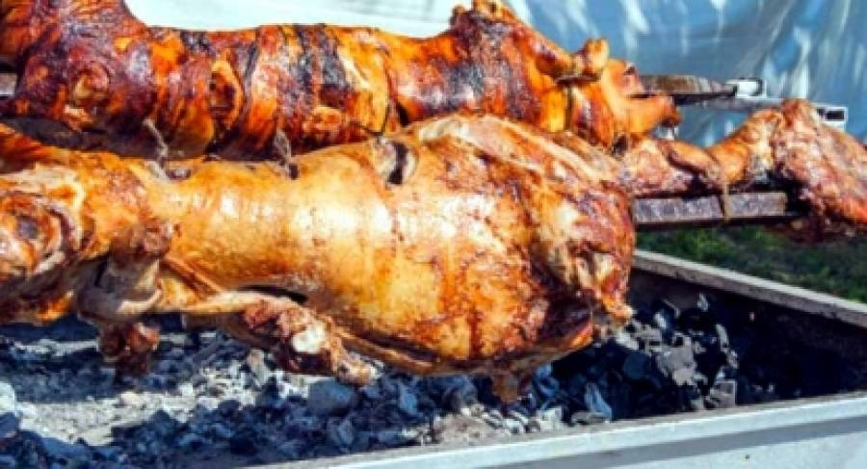
ΤΟ ΨΗΣΙΜΟ ΤΟΥ ΟΒΕΛΙΑ
Ονομαστό είναι το Ρουμελιώτικο Πάσχα, με επίκεντρο τη Λειβαδιά, το Πάσχα της Τρίπολης, ενώ κάθε περιοχή με έντονο το κτηνοτροφικό στοιχείο γιορτάζει με ξεχωριστό τρόπο την ημέρα του Πάσχα. Η σχετική παράδοση προέρχεται από το Εβραϊκό Πάσχα, όπου οι πιστοί θυσίαζαν ένα αρνί και στη συνέχεια το έτρωγαν. Το ψήσιμο ή το σούβλισμα του αρνιού είναι μία διαδεδομένη συνήθεια σε όλο τον βαλκανικό χριστιανικό κόσμο.

Slide 8
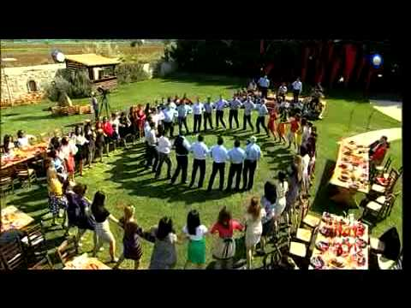
ΤΟ ΠΑΣΧΑΛΙΝΟ ΓΛΕΝΤΙ
Η Κυριακή του Πάσχα είναι μια ημέρα που γιορτάζεται με δημοτικά τραγούδια.
Η παράδοση ξεκίνησε πριν από πολλά χρόνια, όταν οι κάτοικοι κάθε χωριού, μετά την εκκλησία συγκεντρώνονταν στο χοροστάσι και γλεντούσαν χορεύοντας και τραγουδώντας.
Η κάθε περιοχή έχει τα δικά της τραγούδια, υπάρχουν όμως ορισμένα που συγκαταλέγονται στα τραγούδια της Πασχαλιάς και ακούγονται κάθε χρόνο στο πασχαλινό γλέντι της Κυριακής.

Slide 9
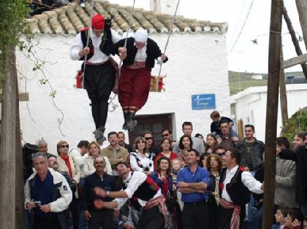
ΟΙ ΚΟΥΝΙΕΣ
Στην Κύθνο αναβιώνει το έθιμο της κούνιας. Στην κεντρική πλατεία στήνεται μια κούνια, στην οποία κουνιούνται εναλλάξ αγόρια και κορίτσια, ντυμένα με παραδοσιακές στολές. Σύμφωνα με το έθιμο, όποιο αγόρι κουνήσει ένα κορίτσι και το αντίθετο, δεσμεύεται ενώπιων Θεού και ανθρώπων, για γάμο.
Οι κούνιες, τις οποίες κρεμούν από τα δένδρα, αποτελούν αρχαίο έθιμο που γίνεται κάθε Κυριακή του Πάσχα και θυμίζουν την “αιώρα” των Αθηναίων παρθένων κατά τα Ανθεστήρια, μια από τις λαϊκότερες γιορτές, η οποία γιορταζόταν στις αρχές της άνοιξης.

Slide 10
